Slide 1
3장 개발 환경 설정하기
3.1 JDK 설치하기
3.2 JDK 환경 변수 설정하기
3.3 톰캣 컨테이너 설치하기
3.4 이클립스 IDE 설치하기
3.5 Java EE API 문서 즐겨찾기 추가하기
3.6 비주얼 스튜디오 코드 설치하기
3.7 Oracle DBMS 설치하기
3.8 SQL Developer 설치하기
3.9 exERD 설치하기

Slide 2
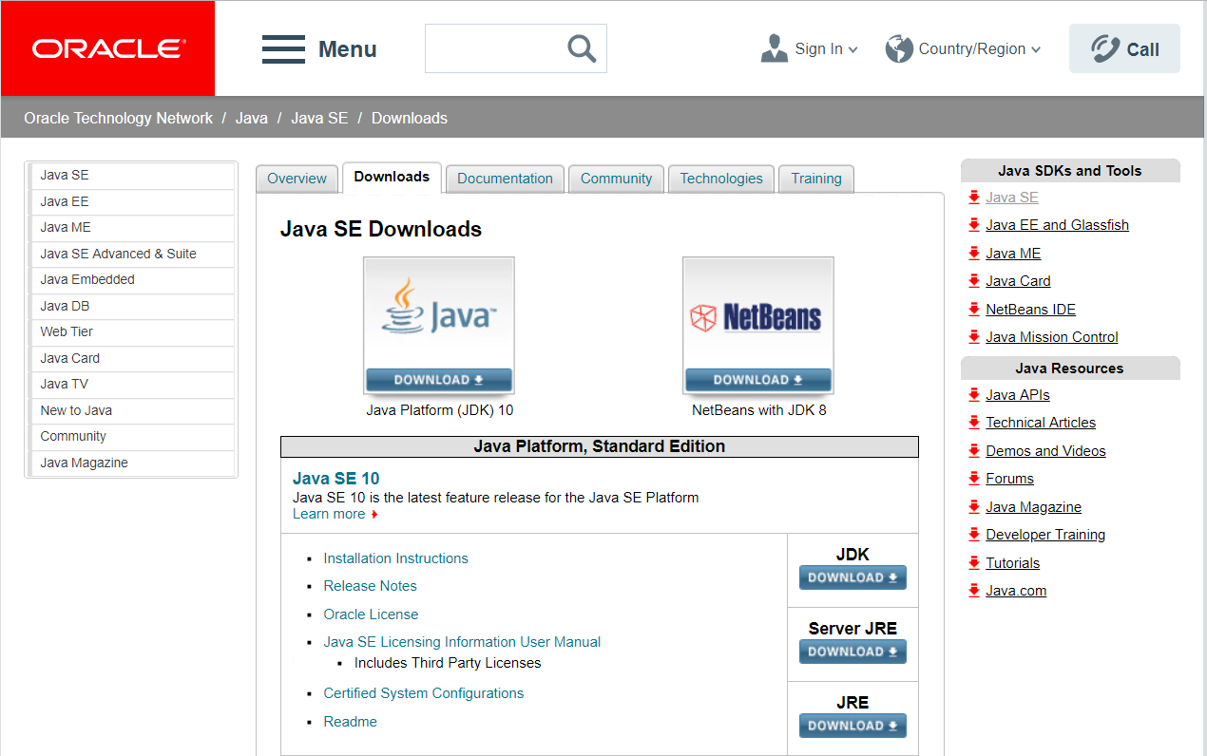
3장 개발 환경 설정하기
3.1 JDK 설치하기
1. 구글에서 jdk download로 검색하여 오라클 JDK 다운로드 페이지에 접속합니다. 또는 다음 주소를 입력하여
접속한 다음 JDK DOWNLOAD를 클릭해도 됩니다.
• https://www.oracle.com/technetwork/java/javase/downloads/index.html

Slide 3
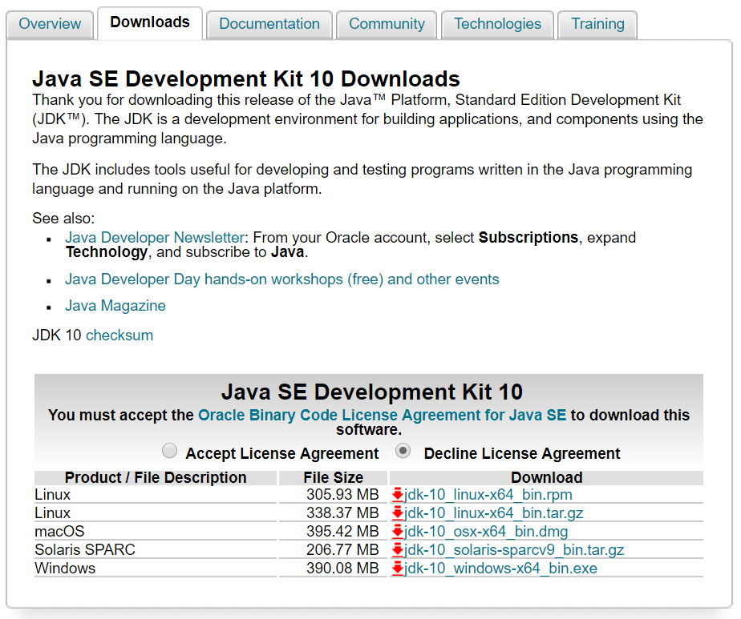
3장 개발 환경 설정하기
3.1 JDK 설치하기
2. 라이선스 사용 동의에 체크한 후 자신의 운영체제에 맞는 JDK를 선택합니다. 여기서는 64비트 윈도 10을
기준으로 설명하므로 jdk-10_windows-x64_bin.exe를 클릭해 다운로드합니다.

Slide 4
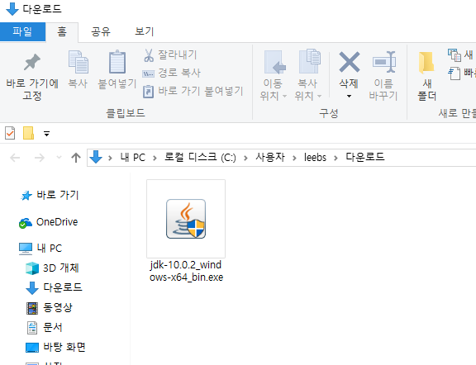
3장 개발 환경 설정하기
3.1 JDK 설치하기
3. 다운로드를 마쳤으면 파일을 내려 받은 폴더를 엽니다.

Slide 5
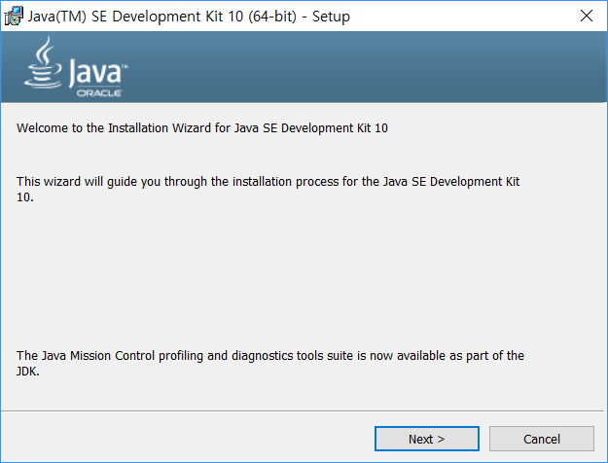
3장 개발 환경 설정하기
3.1 JDK 설치하기
4. JDK 실행 파일을 클릭한 후 팝업창이 나타나면 Next를 클릭해 설치 과정을 진행합니다.

Slide 6
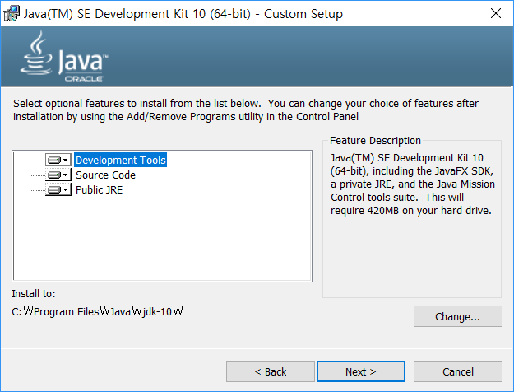
3장 개발 환경 설정하기
3.1 JDK 설치하기
5. JDK 설치 폴더를 지정하는 창이 나타납니다. JDK가 디폴트로 지정하는 폴더 위치에서 Next를 클릭합니다.

Slide 7
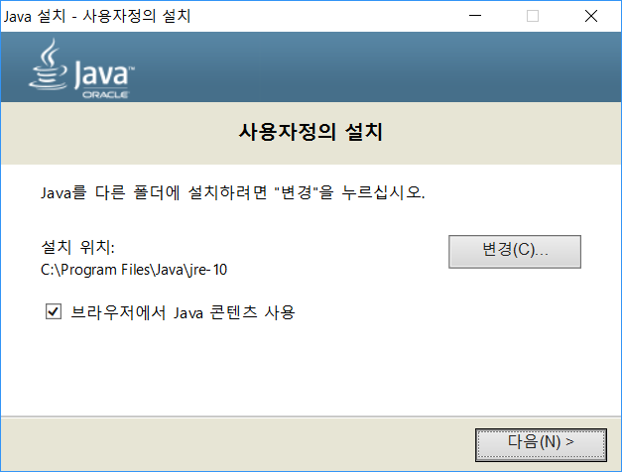
3장 개발 환경 설정하기
3.1 JDK 설치하기
6. 사용자정의 설치창이 나타나면 다음을 클릭해 설치를 진행합니다.

Slide 8
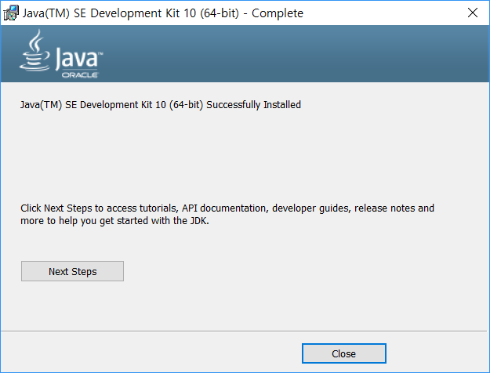
3장 개발 환경 설정하기
3.1 JDK 설치하기
7. 설치가 완료되면 Close를 클릭해 설치를 종료합니다.

Slide 9
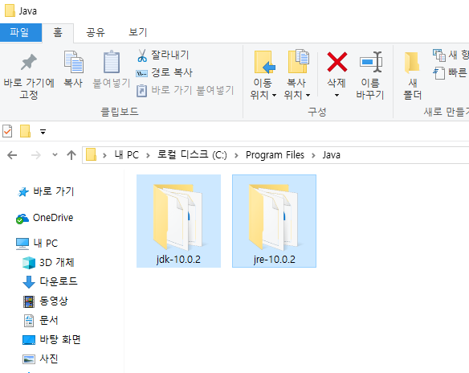
3장 개발 환경 설정하기
3.1 JDK 설치하기
8. 윈도 탐색기에서 JDK 설치 폴더를 열면 JDK와 JRE 폴더가 설치된 것을 확인할 수 있습니다.

Slide 10
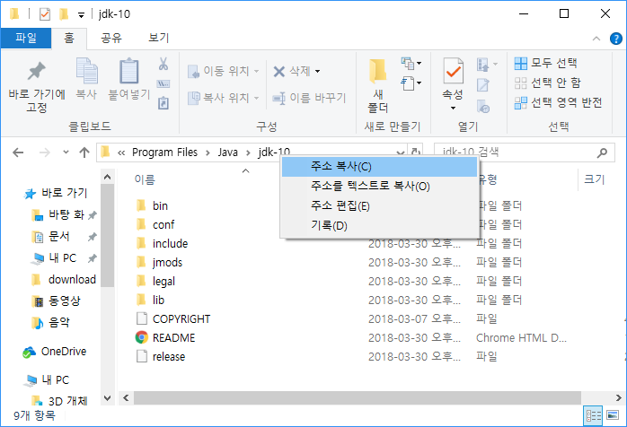
3장 개발 환경 설정하기
3.2 JDK 환경 변수 설정하기
1. JDK가 설치된 폴더로 이동합니다. 탐색기의 주소창에서 마우스 오른쪽 버튼을 클릭한 후 주소 복사를 선택하여
JDK 설치 경로를 복사합니다.

Slide 11
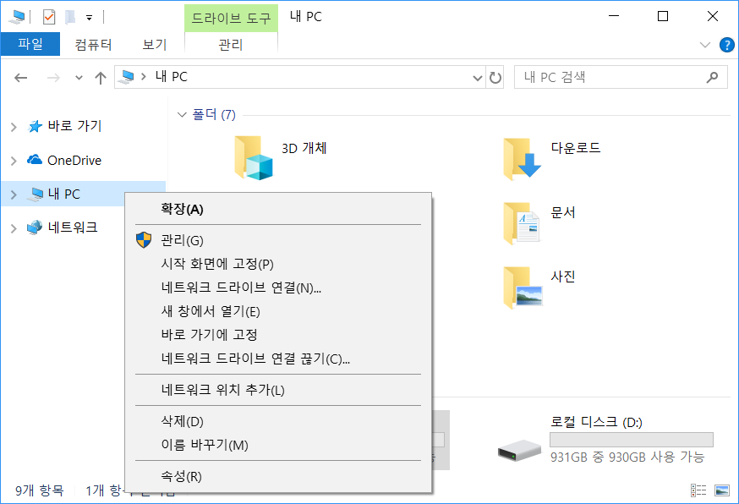
3장 개발 환경 설정하기
3.2 JDK 환경 변수 설정하기
2. 내 PC에 마우스 커서를 올려 놓고 마우스 오른쪽 버튼을 클릭해 메뉴가 나타나면 속성을 선택합니다.

Slide 12
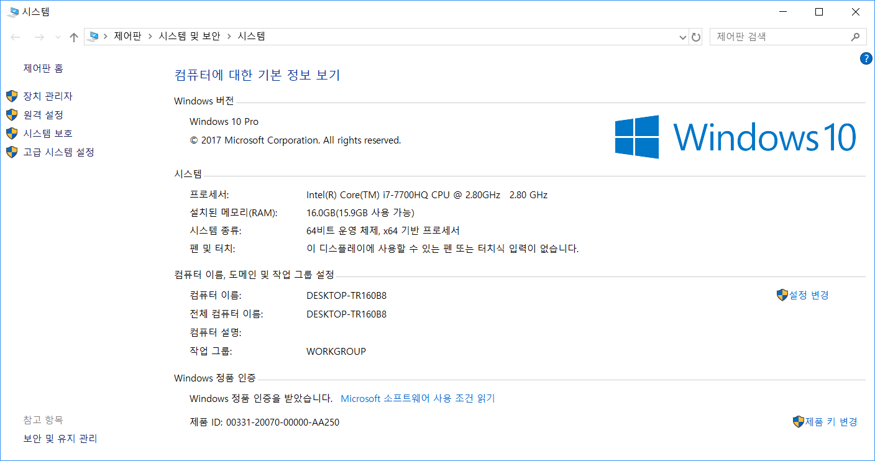
3장 개발 환경 설정하기
3.2 JDK 환경 변수 설정하기
3. 고급 시스템 설정을 선택합니다.

Slide 13
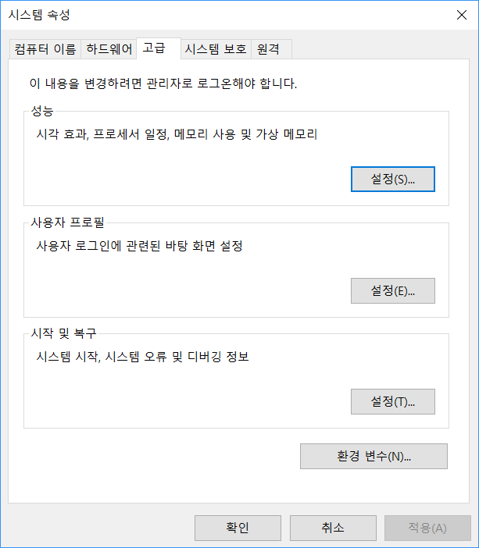
3장 개발 환경 설정하기
3.2 JDK 환경 변수 설정하기
4. 시스템 속성창에서 고급 > 환경 변수를 클릭합니다.

Slide 14
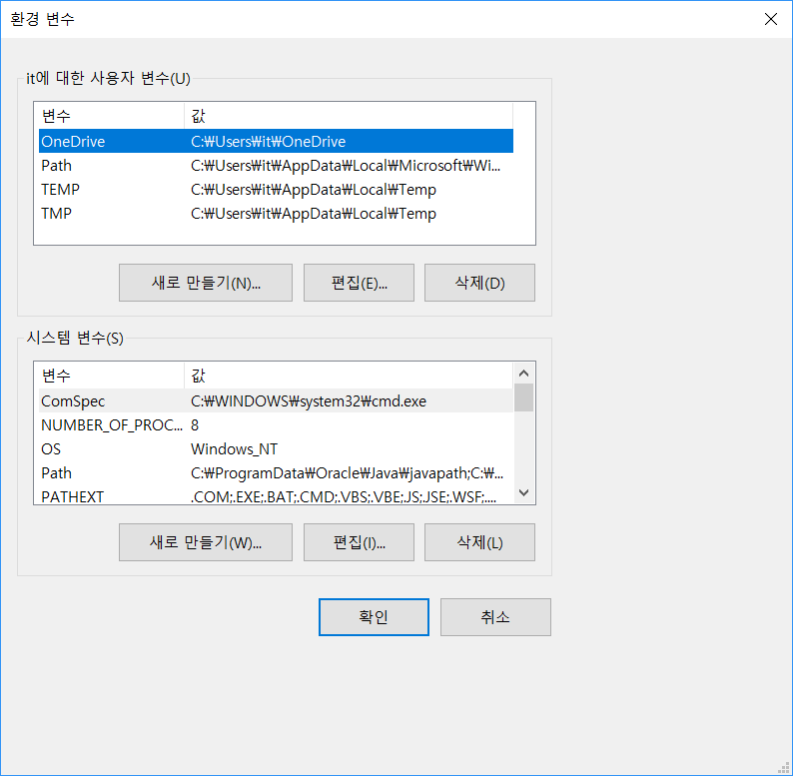
3장 개발 환경 설정하기
3.2 JDK 환경 변수 설정하기
5. 환경 변수창이 나타나면 시스템 변수에서 새로 만들기를 클릭합니다.

Slide 15
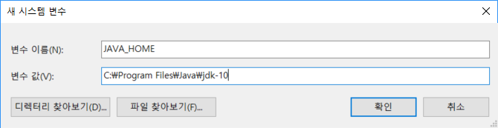
3장 개발 환경 설정하기
3.2 JDK 환경 변수 설정하기
6. 변수 이름에 JAVA_HOME을 입력한 후 복사한 JDK 경로를 붙여 넣고 확인을 클릭합니다.

Slide 16
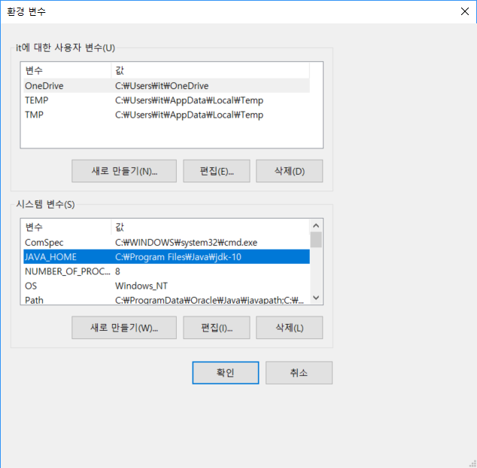
3장 개발 환경 설정하기
3.2 JDK 환경 변수 설정하기
7. 시스템 변수에 JAVA_HOME이 생성된 것을 확인한 후 다시 시스템 변수에서 Path 변수를 선택하고
편집을 클릭합니다.

Slide 17
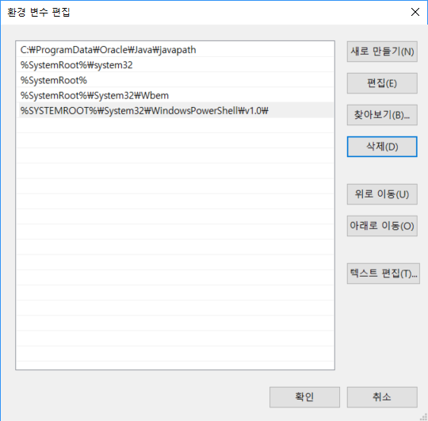
3장 개발 환경 설정하기
3.2 JDK 환경 변수 설정하기
8. 환경 변수 편집창이 나타나면 새로 만들기를 클릭합니다.

Slide 18
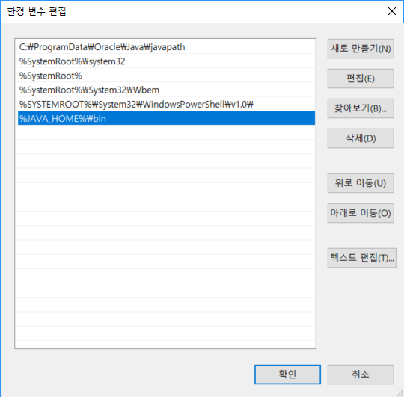
3장 개발 환경 설정하기
3.2 JDK 환경 변수 설정하기
9. %JAVA_HOME%\bin을 입력하고 확인을 클릭합니다. 이어서 환경 변수창에서 확인을 한 번 더 클릭합니다.

Slide 19
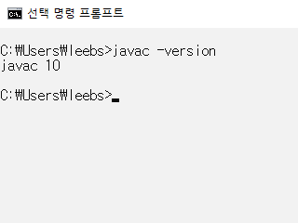
3장 개발 환경 설정하기
3.2 JDK 환경 변수 설정하기
10 환경 변수가 바르게 설정되었는지 확인하기 위해 명령 프롬프트창을 열고 javac –version을 입력한 후 엔터키를
클릭합니다. 정상적으로 환경 변수가 설정됐으면 다음과 같이 JDK 버전 정보가 출력됩니다.
Tip
윈도 검색창에서 cmd를 입력하고 엔터키를 클릭하면 명령 프롬프트창이 나타납니다.

Slide 20
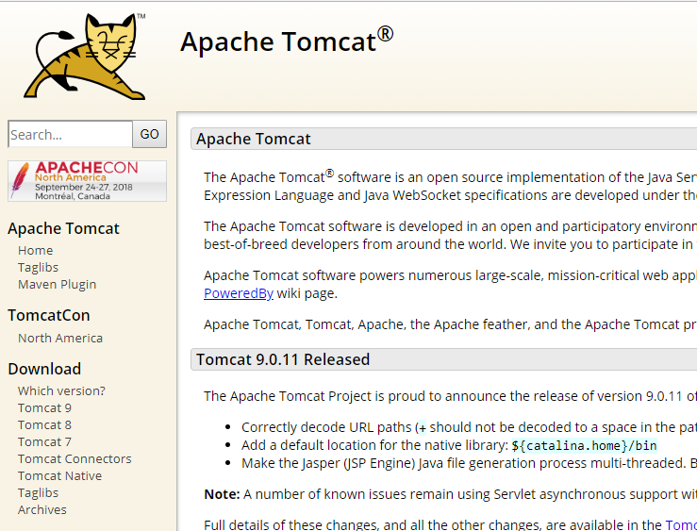
3장 개발 환경 설정하기
3.3 톰캣 컨테이너 설치하기
1. 아파치 톰캣 사이트에 접속한 후 왼쪽에 있는 최신 톰캣 버전인 Tomcat9을 클릭해서 설치 파일을 다운로드합니다.
• http://tomcat.apache.org

Slide 21
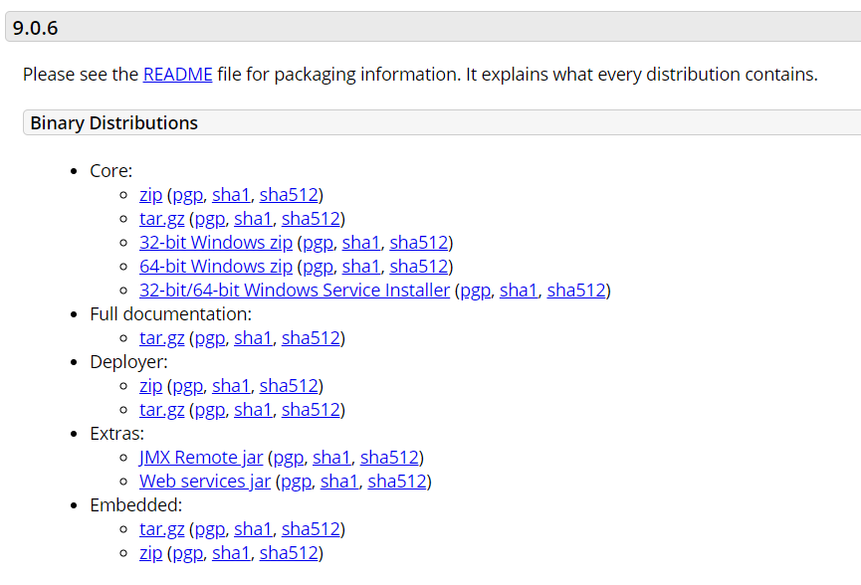
3장 개발 환경 설정하기
3.3 톰캣 컨테이너 설치하기
2. 32-bit/640bit Windows Service Installer를 클릭하여 파일을 다운로드 받습니다.

Slide 22
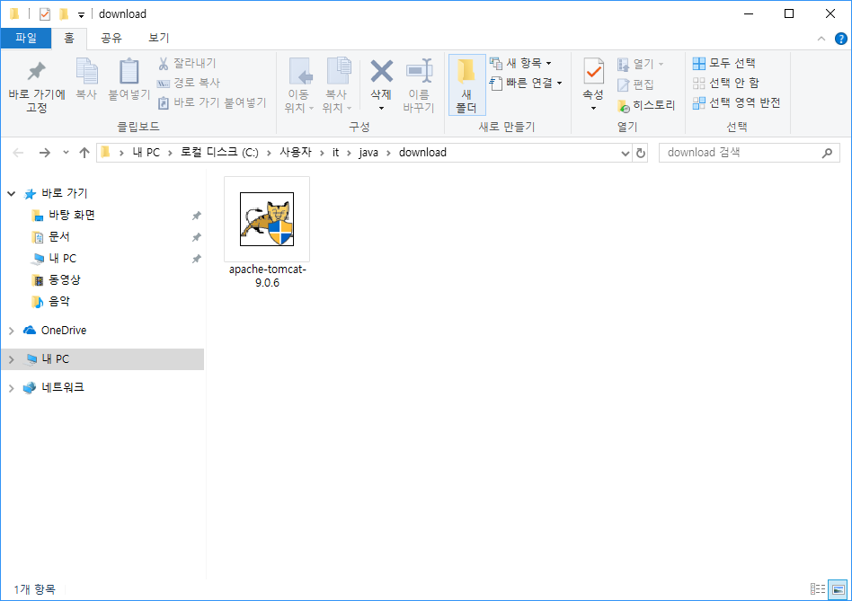
3장 개발 환경 설정하기
3.3 톰캣 컨테이너 설치하기
3. 파일을 다운로드한 폴더를 열고 설치 파일을 더블클릭해 설치를 시작합니다.

Slide 23
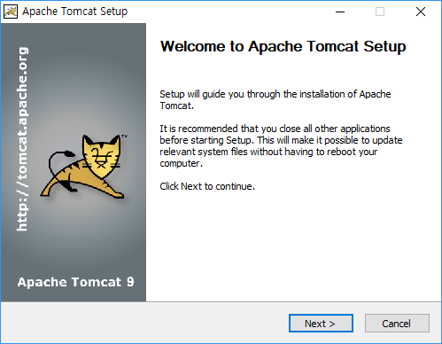
3장 개발 환경 설정하기
3.3 톰캣 컨테이너 설치하기
4. 설치 마법사가 시작되면 Next를 클릭해 설치를 진행합니다.

Slide 24
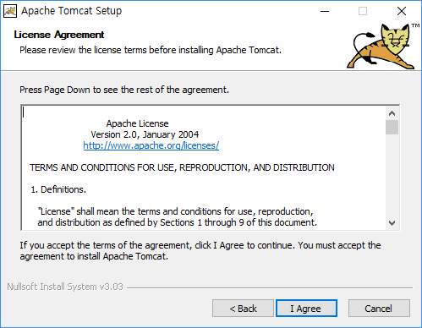
3장 개발 환경 설정하기
3.3 톰캣 컨테이너 설치하기
5. 아파치 톰캣 라이선스 사용에 동의한다는 의미로 I Agree를 클릭합니다.

Slide 25
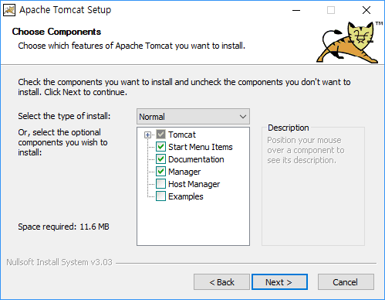
3장 개발 환경 설정하기
3.3 톰캣 컨테이너 설치하기
6. 기본 인스톨 구성을 선택하고 Next를 클릭합니다.

Slide 26
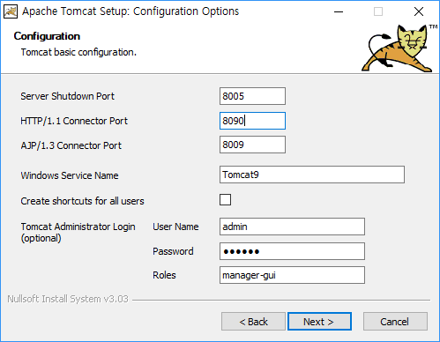
3장 개발 환경 설정하기
3.3 톰캣 컨테이너 설치하기
7. HTTP/1.1 Connector Port 번호를 8090으로 변경하고 User Name과 Password를 모두 admin으로 설정한 후 Next를
클릭합니다.

Slide 27
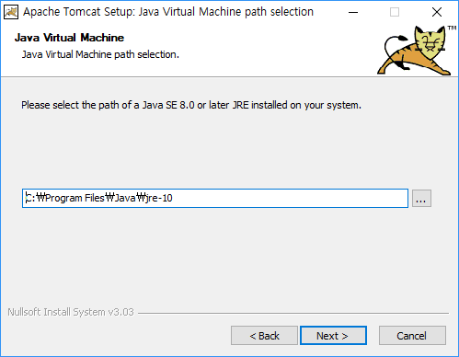
3장 개발 환경 설정하기
3.3 톰캣 컨테이너 설치하기
8. JRE가 설치된 폴더 경로를 선택한 후 Next를 클릭합니다.

Slide 28
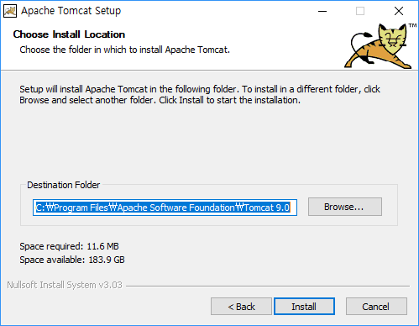
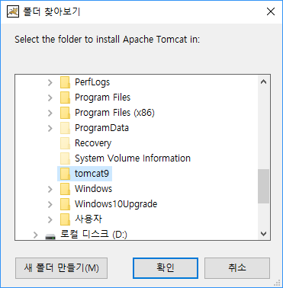
3장 개발 환경 설정하기
3.3 톰캣 컨테이너 설치하기
9. 톰캣 설치 위치를 지정하는 창이 나타납니다. Browse...를 클릭해 C 드라이브에 tomcat9 폴더를 생성한 후 이 위치를
선택하고 Install을 클릭합니다.

Slide 29
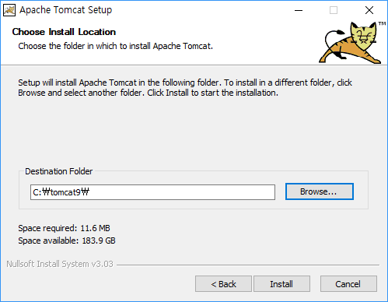
3장 개발 환경 설정하기
3.3 톰캣 컨테이너 설치하기

Slide 30
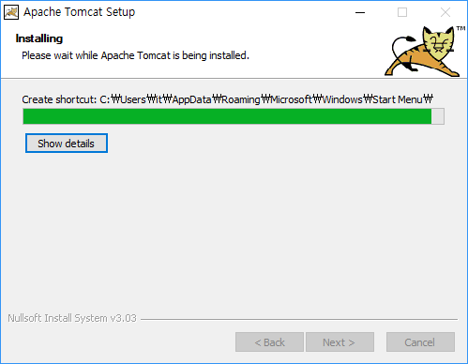
3장 개발 환경 설정하기
3.3 톰캣 컨테이너 설치하기
10. 설치를 진행합니다.

Slide 31
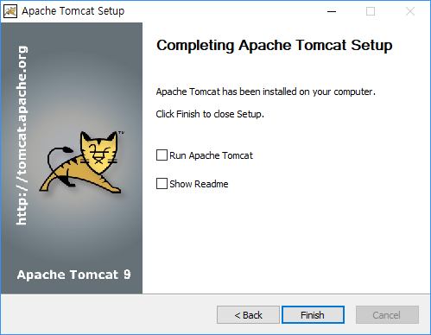
3장 개발 환경 설정하기
3.3 톰캣 컨테이너 설치하기
11. 설치가 완료되었다는 창이 나타나면 체크박스 옵션의 체크 표시를 해제한 후 Finish를 클릭해 설치를 종료합니다.

Slide 32
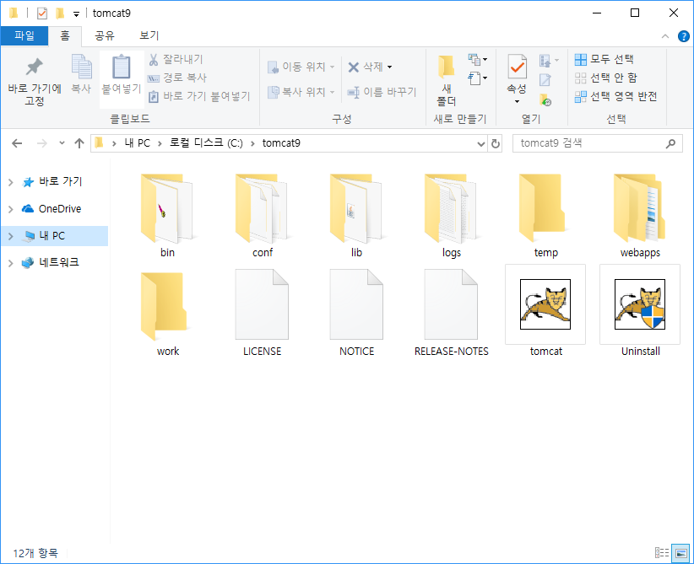
3장 개발 환경 설정하기
3.3 톰캣 컨테이너 설치하기
12. 설치 폴더(C:\\tomcat9)로 이동하여 설치를 확인합니다.

Slide 33

3장 개발 환경 설정하기
3.4 이클립스 IDE 설치하기
1. 아래 사이트에 접속한 후 오른쪽 위에 있는 Download를 클릭합니다.
• http://www.eclipse.org

Slide 34
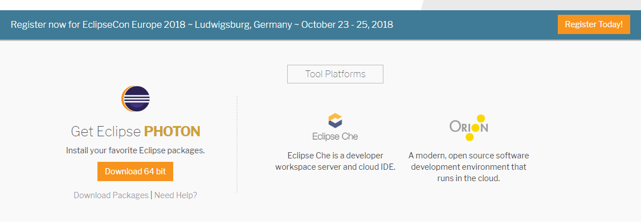
3장 개발 환경 설정하기
3.4 이클립스 IDE 설치하기
2. Download 64 bit를 클릭하여 다운로드 페이지로 이동합니다.

Slide 35
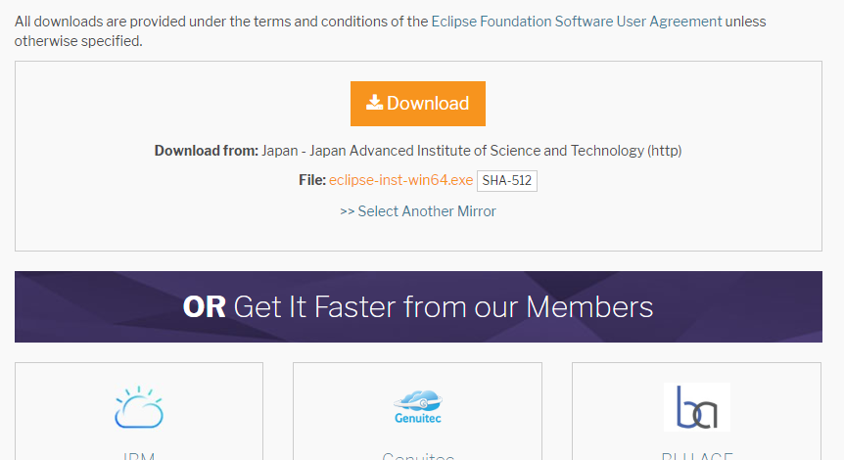
3장 개발 환경 설정하기
3.4 이클립스 IDE 설치하기
3. Download를 클릭합니다.

Slide 36
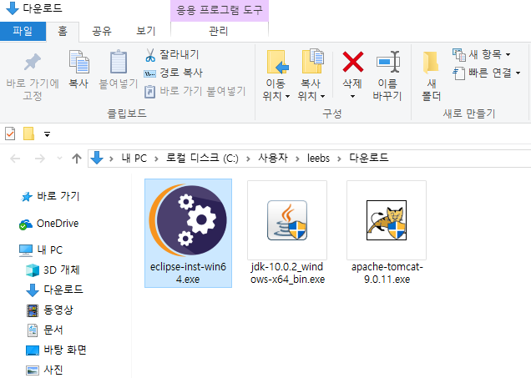

3장 개발 환경 설정하기
3.4 이클립스 IDE 설치하기
4. 다운로드한 폴더를 열고 실행 파일인 eclipse-inst-win64.exe를 더블클릭해서 설치를 시작합니다.

Slide 37
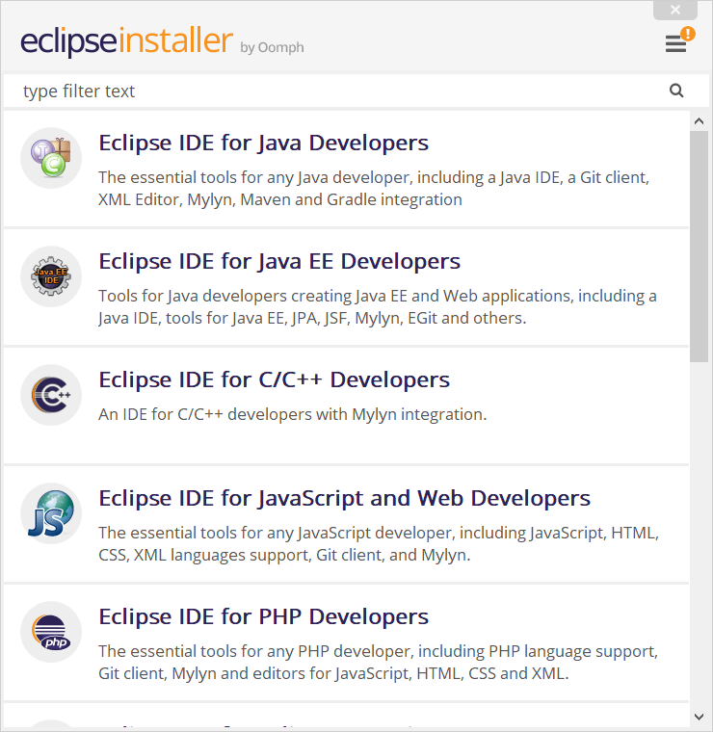
3장 개발 환경 설정하기
3.4 이클립스 IDE 설치하기
5. 여러 항목 중 Java EE용 이클립스를 클릭합니다.

Slide 38
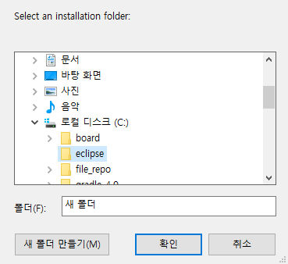
3장 개발 환경 설정하기
3.4 이클립스 IDE 설치하기
6. 이클립스 설치 폴더 경로를 설정하기 위해 C 드라이브에 eclipse라는 이름으로 폴더를 생성합니다.

Slide 39
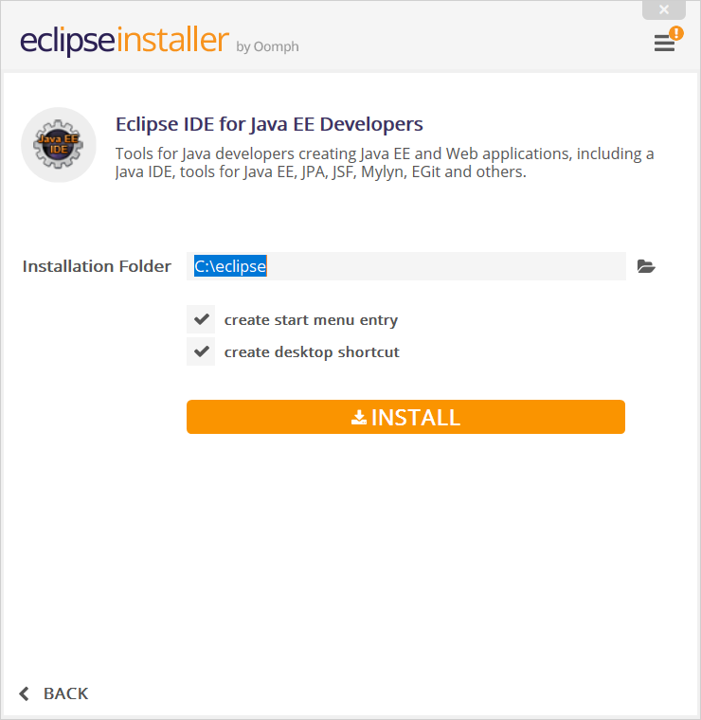
3장 개발 환경 설정하기
3.4 이클립스 IDE 설치하기
7. INSTALL을 클릭해 설치를 진행합니다.

Slide 40
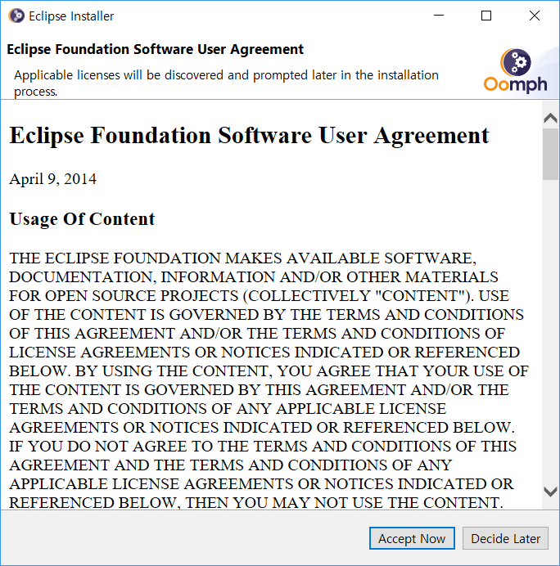
3장 개발 환경 설정하기
3.4 이클립스 IDE 설치하기
8. 콘텐츠 사용에 동의한다는 의미의 Aceept Now를 클릭한 후 설치를 계속 진행합니다.

Slide 41
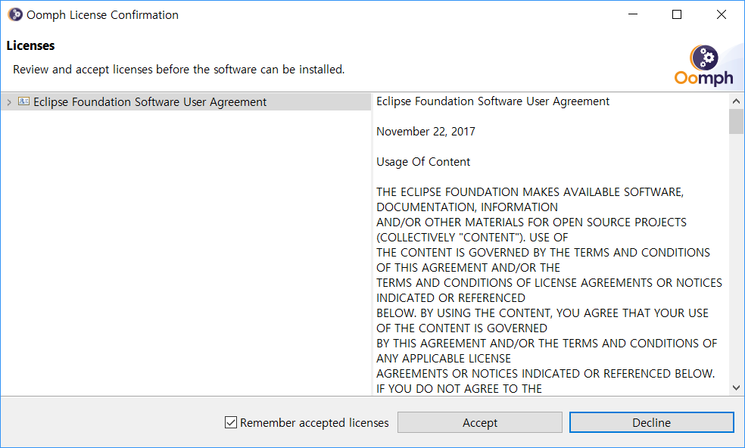
3장 개발 환경 설정하기
3.4 이클립스 IDE 설치하기
9. Accept를 클릭해 라이선스 사용에 동의합니다.

Slide 42
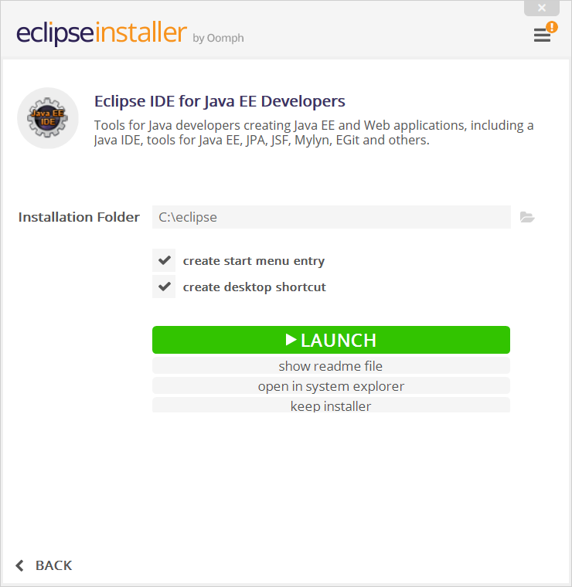

3장 개발 환경 설정하기
3.4 이클립스 IDE 설치하기
10. 설치가 완료되면 LAUNCH를 클릭해 이클립스를 실행합니다.

Slide 43
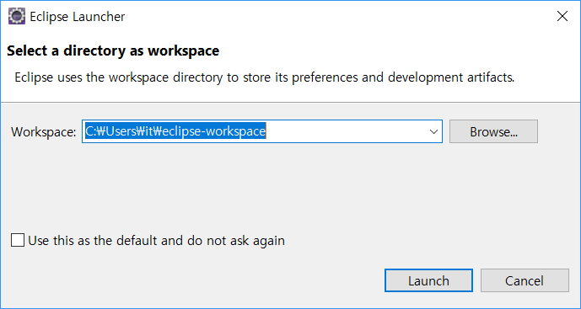
3장 개발 환경 설정하기
3.4 이클립스 IDE 설치하기
11. Workspace(작업 공간)를 지정하는 창이 나타나면 C 드라이브에 myJSP라는 이름으로 새 폴더를 만들어 지정합니다.
자신이 원하는 경로로 변경해도 됩니다.

Slide 44
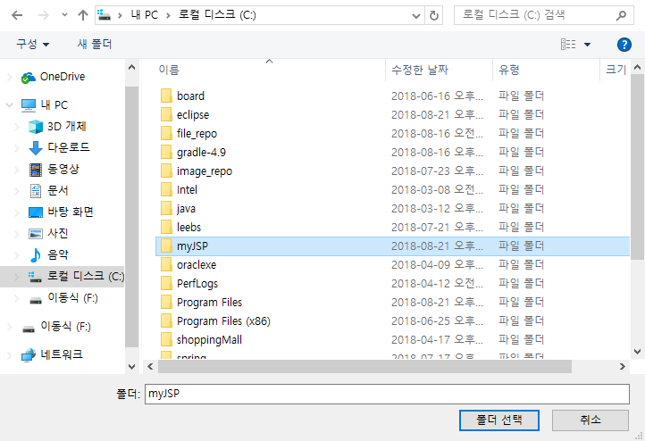
3장 개발 환경 설정하기
3.4 이클립스 IDE 설치하기

Slide 45
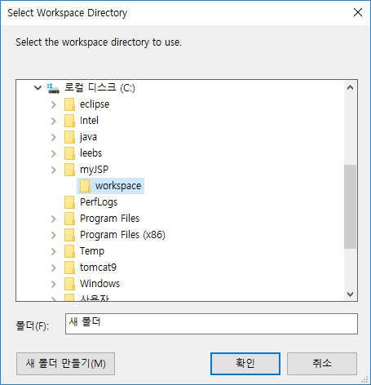
3장 개발 환경 설정하기
3.4 이클립스 IDE 설치하기
12. 다시 myJSP 폴더 하위에 workspace라는 폴더를 만들어 지정합니다.

Slide 46
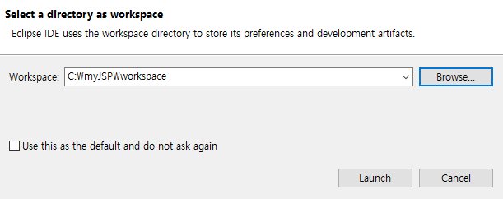
3장 개발 환경 설정하기
3.4 이클립스 IDE 설치하기
13. Workspace를 지정한 후 Launch를 클릭합니다.

Slide 47
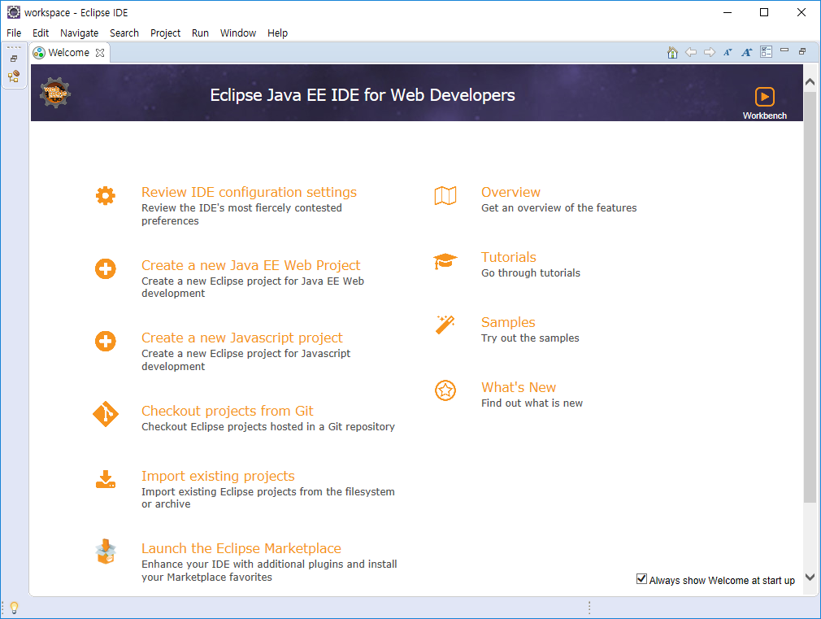
3장 개발 환경 설정하기
3.4 이클립스 IDE 설치하기
14. 이클립스 화면이 나타나면 웰컴(Welcome) 페이지를 닫고 설치를 마칩니다.

Slide 48
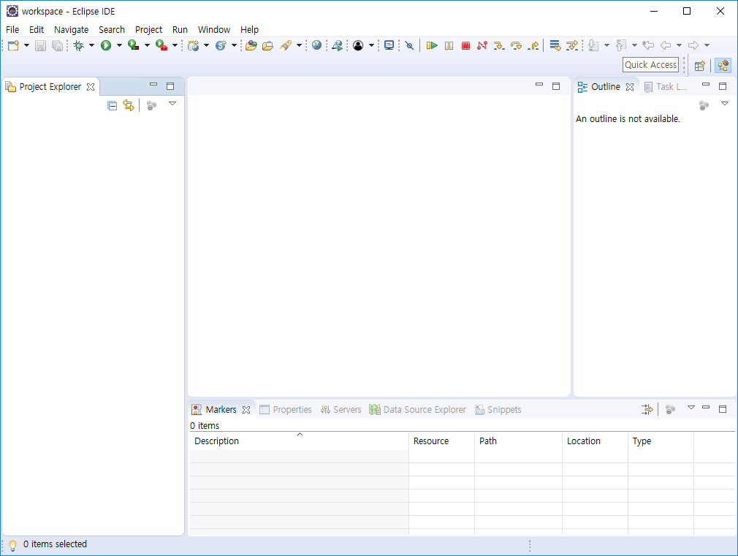
3장 개발 환경 설정하기
3.4 이클립스 IDE 설치하기

Slide 49
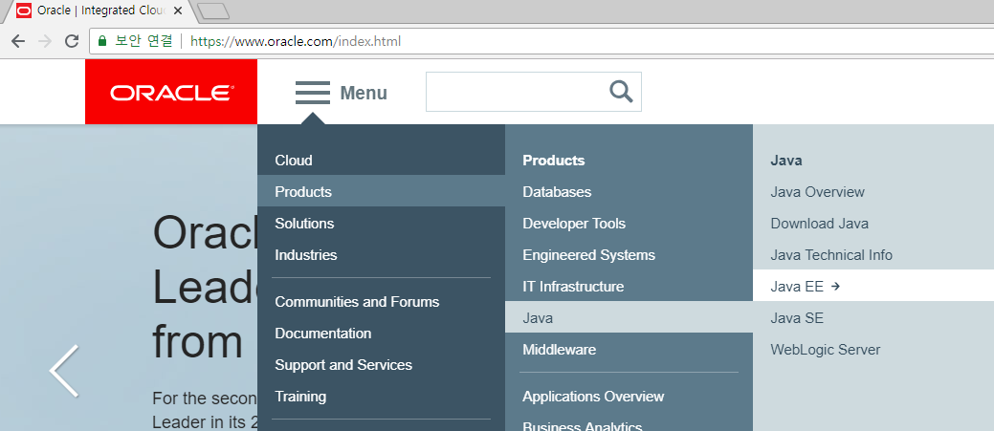
3장 개발 환경 설정하기
3.5 Java EE API 문서 즐겨찾기에 추가하기
1. 오라클 홈페이지에 접속한 후 메뉴에서 Products > Java > Java EE를 선택합니다.
• http://www.oracle.com

Slide 50
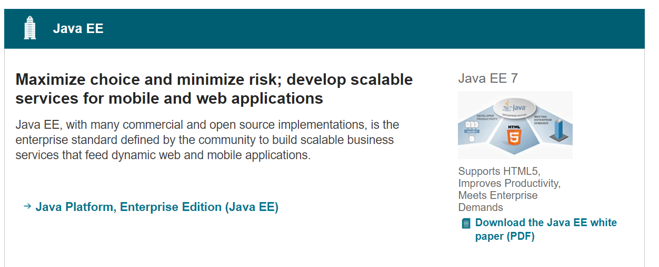
3장 개발 환경 설정하기
3.5 Java EE API 문서 즐겨찾기에 추가하기
2. Java Platform, Enterprise Edition(Java EE)을 클릭합니다.

Slide 51
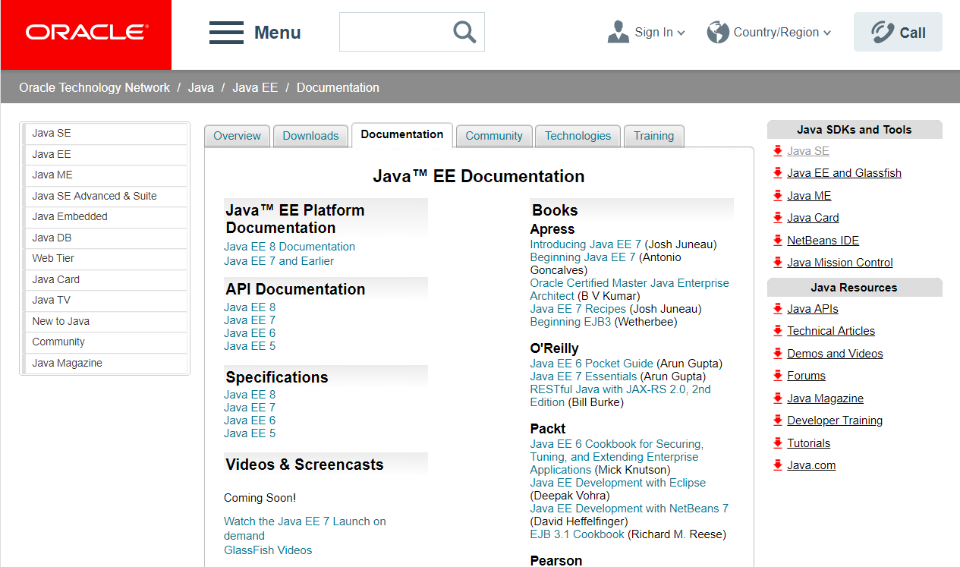
3장 개발 환경 설정하기
3.5 Java EE API 문서 즐겨찾기에 추가하기
3. Documentation 탭을 클릭한 후 Java EE 8 버전을 선택합니다.

Slide 52

3장 개발 환경 설정하기
3.5 Java EE API 문서 즐겨찾기에 추가하기
4. Java EE 8 버전의 문서를 확인합니다.

Slide 53

3장 개발 환경 설정하기
3.5 Java EE API 문서 즐겨찾기에 추가하기
5. 해당 페이지를 브라우저의 즐겨찾기 또는 북마크에 추가합니다.

Slide 54

3장 개발 환경 설정하기
3.6 비쥬얼 스튜디오 코드 설치하기
1. 다음 사이트에 접속한 후 Download for Windows 옆에 있는 화살표를 클릭해 Windows x64의 Stable
버전을 다운로드합니다.
• http://code.visualstudio.com

Slide 55


3장 개발 환경 설정하기
3.6 비쥬얼 스튜디오 코드 설치하기
2. 다운로드 후 폴더를 열고 설치 파일을 더블클릭해 설치를 시작합니다.

Slide 56

3장 개발 환경 설정하기
3.6 비쥬얼 스튜디오 코드 설치하기
3. 계약에 동의함에 체크하고 다음을 클릭합니다.

Slide 57

3장 개발 환경 설정하기
3.6 비쥬얼 스튜디오 코드 설치하기
4. 설치 위치를 기본 위치로 지정하고 다음을 클릭합니다.

Slide 58

3장 개발 환경 설정하기
3.6 비쥬얼 스튜디오 코드 설치하기
5. 시작 메뉴 폴더를 만들지 않음에 체크하고 다음을 클릭합니다.

Slide 59

3장 개발 환경 설정하기
3.6 비쥬얼 스튜디오 코드 설치하기
6. 추가 작업을 선택하지 않고 다음을 클릭합니다.

Slide 60

3장 개발 환경 설정하기
3.6 비쥬얼 스튜디오 코드 설치하기
7. 설치를 계속 진행하기 위해 설치를 클릭합니다.

Slide 61

3장 개발 환경 설정하기
3.6 비쥬얼 스튜디오 코드 설치하기
8. 설치를 마쳤으면 마침을 클릭하여 VS code를 실행합니다.

Slide 62

3장 개발 환경 설정하기
3.6 비쥬얼 스튜디오 코드 설치하기

Slide 63

3장 개발 환경 설정하기
3.7 Oracle DBMS 설치하기
1. 오라클 데이터베이스 다운로드 페이지에 접속합니다.
https://www.oracle.com/technetwork/database/enterprise-edition/downloads/index.html

Slide 64

3장 개발 환경 설정하기
3.7 Oracle DBMS 설치하기
2. 스크롤을 내려 Oracle Database 11g Express Edition을 선택합니다. 라이선스에 동의한 후 자신의 운영체제에 맞는
Oracle 프로그램을 다운로드합니다.

Slide 65

3장 개발 환경 설정하기
3.7 Oracle DBMS 설치하기
11g Express Edition과 12c 버전의 차이
오라클 데이터베이스는 기본적으로 유료입니다. 그래서 데이터베이스 응용 프로그램을 개발하는 개발자, 데이
터베이스를 활용해야 하는 중소기업의 전산 관리자, IT 전문가나 교육용으로는 비싼 가격 탓에 사용하기가 어
려웠습니다. 이런 문제점을 보완하여 나온 것이 Oracle Database 11g Express Edition이며, 그 특징은 다
음과 같습니다.
• 라이선스 제약 없이 사용할 수 있습니다.
• 사용자 데이터 4GB, 메모리 1GB, 호스트 머신에 1CPU로 제약됩니다.
• 엔터프라이즈 환경, 대기업이 아닌 이상 큰 제약이 없습니다.
• 윈도 비스타, 윈도 7, 윈도 10 등 노트북과 데스크탑에도 설치할 수 있습니다.
• 데이터베이스를 사용하는 클라이언트 데스크탑 프로그램에서도 사용할 수 있습니다.

Slide 66

3장 개발 환경 설정하기
3.7 Oracle DBMS 설치하기
3. 오라클 DBMS를 다운로드하려면 오라클 계정이 필요합니다. 계정이 없다면 계정 만들기를 클릭해 계정을 새로
만들고, 이미 오라클 계정이 있다면 사용자 이름과 암호를 입력하여 로그인합니다.

Slide 67

3장 개발 환경 설정하기
3.7 Oracle DBMS 설치하기
4. 설치 파일을 다운로드한 후 압축을 풀고 설치 파일을 더블클릭하여 설치를 시작합니다.

Slide 68

3장 개발 환경 설정하기
3.7 Oracle DBMS 설치하기
5. 라이선스에 동의한 후 Next를 클릭해 설치를 진행합니다.

Slide 69

3장 개발 환경 설정하기
3.7 Oracle DBMS 설치하기
6. 설치 폴더 경로를 확인하고 Next를 클릭합니다.

Slide 70

3장 개발 환경 설정하기
3.7 Oracle DBMS 설치하기
7. 설치 구성을 확인한 후 Install을 클릭합니다.
Tip
중간에 비밀번호를 묻는 창이 나타나면 1234 혹은 자신이 원하는 비밀번호를 입력합니다.

Slide 71

3장 개발 환경 설정하기
3.7 Oracle DBMS 설치하기
8. 오라클 설치를 마쳤으면 오라클에 관리자 계정으로 접속합니다. 윈도 검색창에서 cmd를 입력하여 명령 프롬프트창을
연 후 다음과 같이 sqlplus라고 입력하고 엔터키를 칩니다.

Slide 72

3장 개발 환경 설정하기
3.7 Oracle DBMS 설치하기
9. 유저 네임에는 system을, 패스워드에는 설치 시 입력한 비밀번호인 1234를 입력합니다.

Slide 73

3장 개발 환경 설정하기
3.7 Oracle DBMS 설치하기
10. SQL > 뒤에 create user scott identified by tiger; 명령을 입력하여 실습용 사용자 계정 scott를 생성합니다.
이어서 grant resource, connect to scott; 명령을 입력하여 권한을 부여합니다.

Slide 74

3장 개발 환경 설정하기
3.7 Oracle DBMS 설치하기
11. exit 명령을 입력하여 관리자 계정의 접속을 끊고, 다시 sqlplus 명령을 입력한 후 실습 계정인 scott 계정으로
접속을 시도합니다.

Slide 75

3장 개발 환경 설정하기
3.7 Oracle DBMS 설치하기
오라클 DBMS 수동 실행 설정하기
1. 윈도 탐색기에서 내 PC를 마우스 오른쪽 버튼으로 클릭한 후 관리를 선택합니다.

Slide 76

3장 개발 환경 설정하기
3.7 Oracle DBMS 설치하기
2. 서비스 및 응용프로그램 > 서비스를 클릭합니다.

Slide 77

3장 개발 환경 설정하기
3.7 Oracle DBMS 설치하기
3. OracleServiceXE와 OracleXTNSListner 상태를 보면 ‘자동’으로 설정되어 있습니다. 이를 더블클릭해서 모두
‘수동’으로 바꿔줍니다.

Slide 78

3장 개발 환경 설정하기
3.7 Oracle DBMS 설치하기

Slide 79

3장 개발 환경 설정하기
3.7 Oracle DBMS 설치하기

Slide 80

3장 개발 환경 설정하기
3.8 SQL Developer 설치하기
1. 다음 링크에 접속한 후 스크롤을 내려 화면 아래쪽에 있는 Previous Version을 클릭합니다.
https://www.oracle.com/technetwork/developer-tools/sql-developer/downloads/index.html

Slide 81

3장 개발 환경 설정하기
3.8 SQL Developer 설치하기
2. 라이선스 사용에 동의한 후 자신의 운영체제에 맞는 Oracle SQL Developer를 선택해 다운로드합니다.

Slide 82

3장 개발 환경 설정하기
3.8 SQL Developer 설치하기
3. 오라클 SQL Developer는 별도의 설치 과정 없이 압축을 풀면 바로 설치가 진행됩니다. 다운로드한 파일이 있는
폴더를 열고 압축을 푼 후 실행 파일을 더블클릭합니다.

Slide 83

3장 개발 환경 설정하기
3.8 SQL Developer 설치하기
4. SQL Developer가 실행되면서 SQL Developer의 웰컴 페이지가 나타납니다.

Slide 84

3장 개발 환경 설정하기
3.8 SQL Developer 설치하기
5. 왼쪽에 있는 연결아이콘을 클릭합니다.

Slide 85

3장 개발 환경 설정하기
3.8 SQL Developer 설치하기
6. system 관리자로 접속하여 만든 계정 정보를 입력한 후 테스트를 클릭해 상태가 성공이면 접속을 클릭합니다.
접속 이름: 어떤 작업으로 접속하는지 쉽게 알 수 있게 명칭을 지정합니다.
사용자 이름: 실습 계정을 입력합니다.
비밀번호: 실습 계정 생성 시 지정한 비밀번호를 입력합니다.
호스트 이름: 오라클이 설치된 주소를 입력합니다. 이 책은 설치한 위치가 로컬 PC이므로 localhost입니다.
SID: 오라클 실행 시 인스턴스 이름을 의미합니다.11g express는 xe로 설정되어 있습니다.

Slide 86

3장 개발 환경 설정하기
3.8 SQL Developer 설치하기
7. 오라클과 연결되면 SQL문을 입력하는 워크시트가 생성됩니다.

Slide 87

3장 개발 환경 설정하기
3.9 exERD 설치하기
1. 이클립스 상단 메뉴의 Help > Install New Software...를 선택합니다.

Slide 88

3장 개발 환경 설정하기
3.9 exERD 설치하기
2. 주소를 추가하기 위해 Add...를 클릭합니다.

Slide 89

3장 개발 환경 설정하기
3.9 exERD 설치하기
3. Name에는 exERD라고 입력하고, Location에는 http://exerd.com/update를 입력한 후 Add를 클릭합니다.
Tip
이름은 사용자 편의 대로 입력하면 됩니다.

Slide 90

3장 개발 환경 설정하기
3.9 exERD 설치하기
4. eXERD 체크박스에 체크하고 Next를 클릭합니다.

Slide 91

3장 개발 환경 설정하기
3.9 exERD 설치하기
5. 라이선스 사용에 동의하고 Finish를 클릭합니다.

Slide 92

3장 개발 환경 설정하기
3.9 exERD 설치하기
6. 인증에 동의한다는 체크박스에 체크한 후 Accepted selected를 클릭합니다.

Slide 93

3장 개발 환경 설정하기
3.9 exERD 설치하기
7. 설치를 마친 후 이클립스를 다시 시작합니다. 상단 메뉴의 File > New > others를 선택하고 eXERD 폴더가
정상적으로 설치되어 있는지 확인합니다.

